Slide 1
Pruebas de software
en OpenCart
Proyecto 1 · Caso 3 · Grupo 5
Franco Roque Castillo
Granit Espinoza Salazar
Franco 01
Notes:
EXPOSITOR: Franco
TIEMPO: 25 segundos
GUION
Somos Franco Roque Castillo y Granit Espinoza Salazar, del Grupo 5. Presentamos las pruebas del Caso 3, OpenCart. Evaluamos el flujo comercial y su relación con el panel administrativo. Explicaremos cómo priorizamos, qué evidencias obtuvimos y qué impide recomendar el sistema para producción.
FUENTES
entrega/Proyecto1_Caso3_Grupo5/Proyecto1_Caso3_Grupo5.pdf
Portada y sección 1.
Corte de resultados: 25/09/2026. Presentación basada en el informe final integrado, commit e1f8597.

Slide 2
Alcance y planificación
8 funcionalidades
Catálogo, producto, carrito y cupones
Checkout, confirmación, stock y pedidos
3 requisitos no funcionales
Sincronización, compatibilidad y rendimiento
Pruebas de sistema sobre OpenCart Demo 4.0.2.3
24 horas estimadas entre ambos integrantes
Franco 02
Notes:
EXPOSITOR: Franco
TIEMPO: 45 segundos
GUION
El alcance integra ocho funcionalidades y tres requisitos no funcionales. Diseñamos 18 casos para 11 requisitos y 26 condiciones. El nivel principal es sistema, sobre el demo desplegado. La integración se observa desde la interfaz, sin afirmar cobertura de APIs o código. Estimamos 24 horas entre ambos, incluida reserva por bloqueos. Antes de cada caso verificamos acceso, datos y permisos. Si falta una precondición, suspendemos ese caso y continuamos los independientes. Excluimos pagos reales, carga y modificación del código.
FUENTES
entrega/Proyecto1_Caso3_Grupo5/Proyecto1_Caso3_Grupo5.pdf
Secciones 1.2 a 1.5 y 2.
Corte de resultados: 25/09/2026. Presentación basada en el informe final integrado, commit e1f8597.

Slide 3
Priorización y trazabilidad
Elemento | Ejemplo del carrito
Requisito E-RF03 | Recalcular importes al cambiar cantidad
Riesgo R03 | Inconsistencia monetaria: 3 × 3 = 9, Alta
Condición CT-CAR-01 | Coherencia entre línea, impuestos y total
Caso CP-CAR-01 | Cambiar iPod Nano de 1 a 2 unidades
Hallazgo DEF-01 | Línea 242 USD y total general 244 USD
11/11 requisitos con diseño; la ejecución se informa por separado.
Franco 03
Notes:
EXPOSITOR: Franco
TIEMPO: 55 segundos
GUION
Priorizamos el dinero, el inventario, los descuentos y la compra. La exposición combina probabilidad e impacto en una escala de uno a tres. Valores de seis a nueve son Alta. Para el riesgo monetario R03 asignamos tres por tres, nueve. La tabla muestra una cadena completa: el requisito pide recalcular el total, la condición exige coherencia monetaria y el caso cambia un iPod Nano de una a dos unidades. El resultado originó DEF-01. Esta relación permite justificar la prioridad y volver a la evidencia. Cubrir el requisito en diseño no significa que haya pasado.
FUENTES
entrega/Proyecto1_Caso3_Grupo5/Proyecto1_Caso3_Grupo5.pdf
Sección 2, riesgo R03 y DEF-01.
Corte de resultados: 25/09/2026. Presentación basada en el informe final integrado, commit e1f8597.

Slide 4
Técnicas de caja negra
Técnica | Aplicación
Partición de equivalencia | Opción obligatoria presente o ausente
Valores límite | Cantidad 0/1 y stock S/S+1
Tabla de decisión | Vigencia, elegibilidad y repetición del cupón
Transición de estados | Reintentos de confirmación de una orden
Caso de uso | Compra y consulta del pedido en el panel
Franco 04
Notes:
EXPOSITOR: Franco
TIEMPO: 55 segundos
GUION
Elegimos la técnica según el comportamiento. Partición de equivalencia permite representar opciones presentes y ausentes. Los límites prueban cero y uno, además del stock disponible y una unidad más. La tabla de decisión combina vigencia, elegibilidad y repetición del cupón. La transición de estados ayuda a comprobar si repetir una confirmación duplica una orden. Los casos de uso recorren la compra y su consulta administrativa. Las técnicas justifican el diseño. Algunas pruebas quedaron bloqueadas, por lo que no afirmamos que todas estas reglas se hayan verificado.
FUENTES
entrega/Proyecto1_Caso3_Grupo5/Proyecto1_Caso3_Grupo5.pdf
Sección 3, CP-PRO-01, CP-CAR-02, CP-CUP-02, CP-CON-02 y CP-PED-01.
Corte de resultados: 25/09/2026. Presentación basada en el informe final integrado, commit e1f8597.

Slide 5
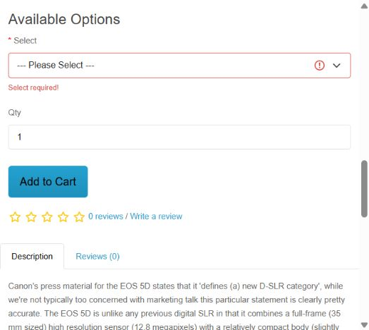
Catálogo y opciones de producto
PASÓ
Orden por precio
12 productos, ascendente y descendente
Omisión de opción
“Select required!” y carrito vacío
BLOQUEADO
Opciones válidas y cupones:
faltaron datos utilizables
Franco 05
Notes:
EXPOSITOR: Franco
TIEMPO: 55 segundos
GUION
El orden por precio pasó en ambos sentidos para el mismo conjunto de 12 productos. En producto, aislamos la omisión de una opción obligatoria: Canon mostró Select required y no añadió el producto. La captura corresponde a esa validación. En cambio, el caso positivo de opciones y ajuste de precio quedó bloqueado: tres candidatos no permitían completar sus opciones. En cupones, los tres códigos leídos estaban deshabilitados y vencidos. Rechazamos códigos inexistentes y vencidos, pero eso no basta para aprobar un caso que también exige elegibilidad y duplicación con un cupón válido.
FUENTES
entrega/Proyecto1_Caso3_Grupo5/Proyecto1_Caso3_Grupo5.pdf
Secciones 4.2 y 4.3. informe/evidencias/franco-20260925/CP-PRO-01_resultado_20260925.png
Corte de resultados: 25/09/2026. Presentación basada en el informe final integrado, commit e1f8597.

Slide 6
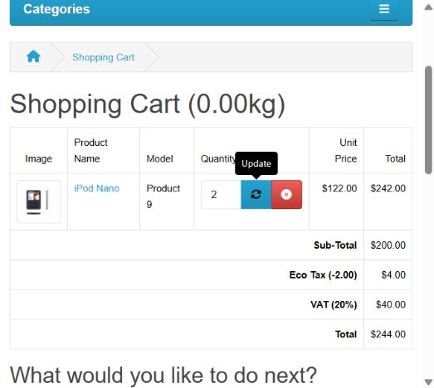
DEF-01: el total de línea es inconsistente
122 × 2 = 244 USD
242 USD
Total de línea observado
244 USD
Total general observado
Causa raíz pendiente de confirmación
Franco 06
Notes:
EXPOSITOR: Franco
TIEMPO: 75 segundos
GUION
Añadimos un iPod Nano y actualizamos la cantidad a dos. Con una unidad, precio y línea mostraban 122 dólares. Con dos, el precio unitario se mantuvo en 122, la línea mostró 242 y el total general 244. El resultado esperado para la línea era 244 bajo la misma base fiscal. La captura permite ver todos los importes. La severidad y prioridad propuestas son Altas por el impacto monetario. El comportamiento se reprodujo el 25 de septiembre. Una tasa fija como Eco Tax podría intervenir, pero es una hipótesis: no inspeccionamos código ni confirmamos la causa raíz. El defecto permanece abierto.
FUENTES
entrega/Proyecto1_Caso3_Grupo5/Proyecto1_Caso3_Grupo5.pdf
Sección 4.5, DEF-01. informe/evidencias/franco-20260925/CP-CAR-01_qty2_20260925.png
Corte de resultados: 25/09/2026. Presentación basada en el informe final integrado, commit e1f8597.

Slide 7
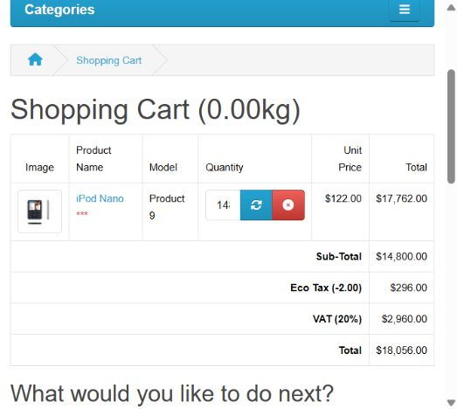
Frontera de stock y alcance del veredicto
S = 147
Sin señal de insuficiencia
S + 1 = 148
Marca de stock insuficiente
y retorno al carrito
CP-CAR-02: Pasó en cantidades y frontera.
La aritmética se evalúa en CP-CAR-01.
Franco 07
Notes:
EXPOSITOR: Franco
TIEMPO: 50 segundos
GUION
CP-CAR-02 pasó para integridad de cantidades y frontera de stock. Con stock observado de 147, esa cantidad no presentó la señal de insuficiencia. Con 148 apareció la marca de falta de stock y el intento de checkout devolvió al carrito. Cero, negativo y texto retiraron la línea; decimal y vacío se normalizaron a uno. Registramos la falta de mensaje específico como observación de usabilidad. Este resultado no demuestra que el cálculo monetario sea correcto ni que se completara una compra. Mis siete casos Alta cierran con tres Pasó, uno Falló y tres Bloqueados. Granit explicará ahora checkout y sus dependencias.
FUENTES
entrega/Proyecto1_Caso3_Grupo5/Proyecto1_Caso3_Grupo5.pdf
Secciones 4.2 y 4.3, CP-CAR-02. informe/evidencias/franco-20260925/CP-CAR-02_stockSmas1_20260925.png
Corte de resultados: 25/09/2026. Presentación basada en el informe final integrado, commit e1f8597.

Slide 8
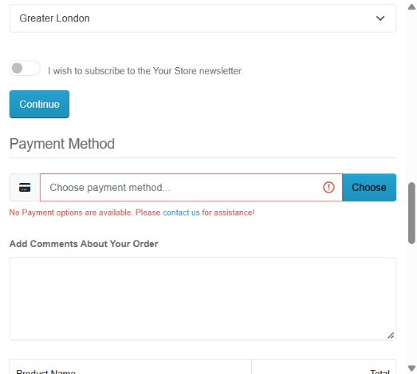
DEF-04: el checkout no ofrece pago
CP-CHK-01: Falló
El invitado guarda sus datos,
pero no puede seleccionar pago.
Sin confirmación
ni orden propia
Crítica para el recorrido ensayado.
Causa/configuración en análisis.
Granit 08
Notes:
EXPOSITOR: Granit
TIEMPO: 65 segundos
GUION
En checkout, el formulario identificó el apellido vacío y guardó los datos válidos del invitado. Al elegir el método de pago, mostró No Payment options are available. La confirmación quedó deshabilitada y CP-CHK-01 falló. El fallo tiene severidad Crítica para este recorrido y prioridad propuesta Alta. La captura histórica de Cash on Delivery habilitado en All Zones no demuestra que se cumplan todas las reglas de aplicabilidad. Debe investigarse la configuración. Nuestra conclusión se limita al recorrido y datos ensayados. Al no generar una orden propia, varios casos dependientes no pudieron completarse.
FUENTES
entrega/Proyecto1_Caso3_Grupo5/Proyecto1_Caso3_Grupo5.pdf
Secciones 4.2 y 4.5, DEF-04. informe/evidencias/franco-20260925/CP-CHK-01_sin-pago_20260925.png
Corte de resultados: 25/09/2026. Presentación basada en el informe final integrado, commit e1f8597.

Slide 9
Los bloqueos tienen causas distintas
Precondición faltante | Casos Alta bloqueados
Orden propia 4 casos | CP-CON-01, CP-CON-02 CP-PED-01, CP-RNF-01
Permiso de modificación 1 caso | CP-ADM-01 El panel rechazó el guardado
Instrumentación verificable 1 caso | CP-RNF-03 Protocolo pendiente: 18 muestras, < 2000 ms
Bloqueado: el caso no pudo completar sus verificaciones.
Granit 09
Notes:
EXPOSITOR: Granit
TIEMPO: 55 segundos
GUION
Cuatro casos dependen de una orden propia: confirmación y resumen, prevención de duplicados, consulta en pedidos y sincronización desde el sitio público. Todos quedaron bloqueados tras la falta de pago. La modificación administrativa se bloqueó por permisos de guardado. Rendimiento se bloqueó por falta de mediciones instrumentales verificables. Su protocolo exige 18 muestras, separando navegación fría y cálida, y carga completa inferior a dos segundos. No presentamos la antigua cifra de 1932 milisegundos como aprobación. En mi bloque hay un fallo y seis bloqueos entre los siete Alta. Compatibilidad Media quedó diseñada, sin ejecución actual.
FUENTES
entrega/Proyecto1_Caso3_Grupo5/Proyecto1_Caso3_Grupo5.pdf
Secciones 3, CP-RNF-03, 4.2 y 4.4.
Corte de resultados: 25/09/2026. Presentación basada en el informe final integrado, commit e1f8597.

Slide 10
Resultados de los 14 casos Alta
35,7%
5/14 con veredicto concluyente
60,0%
3/5 aprobados entre concluyentes
18 diseñados = 14 Alta + 4 Media sin ejecutar
Granit 10
Notes:
EXPOSITOR: Granit
TIEMPO: 60 segundos
GUION
Diseñamos 18 casos: 14 Alta y cuatro Media. Los 14 Alta tienen registro, incluidos los nueve bloqueados. De ellos, tres pasaron y dos fallaron. Por eso la ejecución con veredicto concluyente es cinco sobre catorce, 35,7 por ciento. La tasa de aprobación se calcula sobre los concluyentes: tres sobre cinco, 60 por ciento. Los bloqueados son nueve sobre catorce, 64,3 por ciento. No confundimos el cien por ciento de registros con ejecución completa ni con aprobación. Los cuatro Media se diseñaron y no se ejecutaron en esta selección.
FUENTES
entrega/Proyecto1_Caso3_Grupo5/Proyecto1_Caso3_Grupo5.pdf
Sección 4.4. Conteos: Pasó=3, Falló=2, Bloqueado=9.
Corte de resultados: 25/09/2026. Presentación basada en el informe final integrado, commit e1f8597.

Slide 11
Defectos y observaciones
Hallazgo | Severidad | Estado
DEF-01 Importe de línea | Alta | Abierto y reproducido
DEF-04 Pago no disponible | Crítica en este recorrido | Abierto, causa en análisis
Prioridad propuesta Alta para ambos
Opciones vacías, cupones no vigentes y normalización silenciosa
se conservan como observaciones diferenciadas.
Granit 11
Notes:
EXPOSITOR: Granit
TIEMPO: 45 segundos
GUION
El informe distingue defectos observables y limitaciones del ambiente. DEF-01 continúa abierto y reproducido. DEF-04 está abierto con causa o configuración en análisis. Severidad estima impacto y prioridad propone urgencia, sin atribuir la decisión a un responsable de negocio que no participó. Las opciones vacías, los cupones no vigentes y la normalización silenciosa tienen sus propias observaciones. No convertimos cada impedimento en un defecto de código. Para cerrar un defecto necesitaremos una corrección y una nueva ejecución satisfactoria. La confirmación repite el caso fallido; la regresión revisa funciones relacionadas.
FUENTES
entrega/Proyecto1_Caso3_Grupo5/Proyecto1_Caso3_Grupo5.pdf
Sección 4.5, DEF-01, DEF-04, OBS-F01, OBS-F02 y OBS-F03.
Corte de resultados: 25/09/2026. Presentación basada en el informe final integrado, commit e1f8597.

Slide 12
Automatización para el Proyecto 2
Caso candidato | Motivo observado
CP-CAR-01 | Riesgo monetario y fallo reproducible
CP-CAT-02 | Orden de precios determinista y repetitivo
CP-PRO-01 | Validación obligatoria observable
CP-CAR-02 | Fronteras repetibles con stock controlado
Condición previa: datos estables y restaurables.
Cupones y pedidos requieren habilitar sus precondiciones.
Granit 12
Notes:
EXPOSITOR: Granit
TIEMPO: 55 segundos
GUION
Proponemos automatizar según lo observado. Primero CP-CAR-01 por el riesgo monetario, usando cálculos decimales y la misma base fiscal. CP-CAT-02 tiene una comparación repetible de precios. CP-PRO-01 ofrece una validación observable y determinista. CP-CAR-02 es candidato cuando podamos fijar y restaurar el stock, porque 147 no será estable en un demo compartido. Para cupones necesitamos datos vigentes y restaurables. Para pedidos necesitamos pago de prueba y permisos. Esto es una recomendación de automatización futura, no una suite ya implementada. La exploración de configuraciones ambiguas y la claridad de mensajes permanecen manuales.
FUENTES
entrega/Proyecto1_Caso3_Grupo5/Proyecto1_Caso3_Grupo5.pdf
Sección 5.2.
Corte de resultados: 25/09/2026. Presentación basada en el informe final integrado, commit e1f8597.

Slide 13
Condiciones para continuar
01 Habilitar las precondiciones
Opciones, cupón vigente, pago, permisos e instrumentación.
02 Reejecutar y conservar evidencias
9 bloqueados y confirmación de los 2 fallos tras corregirlos.
03 Aplicar regresión y actualizar el cierre
Granit 13
Notes:
EXPOSITOR: Granit
TIEMPO: 45 segundos
GUION
El siguiente ciclo empieza por habilitar un ambiente controlado: opciones completas, cupón vigente, pago de prueba, permisos y medición exportable. Luego reejecutaremos los nueve bloqueados y repetiremos los casos fallidos cuando exista corrección. Conservaremos las evidencias anteriores y registraremos cada nueva corrida. Después aplicaremos regresión en carrito, checkout y pedidos, y recalcularemos los indicadores. Esa secuencia evita que un cambio en los datos del demo se confunda con una corrección. No recomendamos afirmar calidad de producción mientras los riesgos Alta permanezcan sin verificar.
FUENTES
entrega/Proyecto1_Caso3_Grupo5/Proyecto1_Caso3_Grupo5.pdf
Secciones 1.4 y 5.
Corte de resultados: 25/09/2026. Presentación basada en el informe final integrado, commit e1f8597.

Slide 14
Conclusión
La evidencia aún no permite
recomendar producción
3 Pasó 2 Falló 9 Bloqueados
Siguiente paso: resolver precondiciones y reejecutar.
Granit 14
Notes:
EXPOSITOR: Granit
TIEMPO: 35 segundos
GUION
Nuestro aporte es un proceso trazable con 18 casos diseñados y resultados documentados para todos los de prioridad Alta. Observamos tres casos que pasaron, dos que fallaron y nueve bloqueados. Los fallos monetarios y de checkout, junto con los riesgos pendientes, impiden recomendar el sistema para producción. El informe deja claro qué probar de nuevo y bajo qué condiciones. Gracias. Estamos listos para sus preguntas. Las preguntas quedan fuera de los doce minutos de exposición acordados.
FUENTES
entrega/Proyecto1_Caso3_Grupo5/Proyecto1_Caso3_Grupo5.pdf
Secciones 4.4 y 5.1.
Corte de resultados: 25/09/2026. Presentación basada en el informe final integrado, commit e1f8597.

